Slide 2
QUAIS NECESSIDADES ESPECÍFICAS O NAPNE ATENDE?
1
DEFICIÊNCIA FÍSICA, MOTORA, SENSORIAL OU MÚLTIPLA
2
TRANSTORNOS GLOBAIS DO DESENVOLVIMENTO
3
ALTAS HABILIDADES OU SUPERDOTAÇÃO
*TAMBÉM PODERÁ ATENDER OS TRANSTORNOS DE APRENDIZAGEM

Slide 3
VOCÊ SABIA ???

Slide 4
VOCÊ SABIA ???
A LIBRAS NÃO É UNIVERSAL, CADA PAÍS TEM A SUA
SEGUNDO O IBGE(2010), NO BRASIL EXISTEM 2,7 MILHÕES DE PESSOAS COM SURDEZ PROFUNDA

Slide 5
VOCÊ SABIA ???
Existe uma forma escrita da Libras conhecida como “SignWriting”
Fonte:escritadesinais.files

Slide 6
Você SABIA ???
LIBRAS – É a língua usada pela comunidade surda do Brasil para se comunicar
BRAILLE – É um sistema de escrita e leitura tátil em alto-relevo utilizado pelas pessoas cegas ou com baixa visão

Slide 7
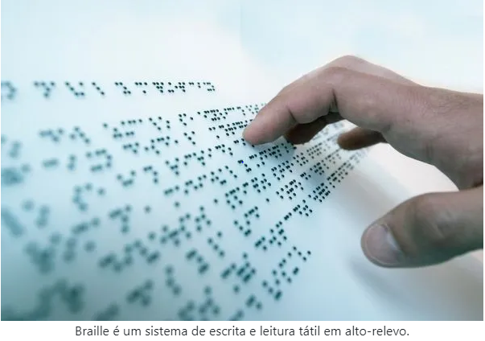
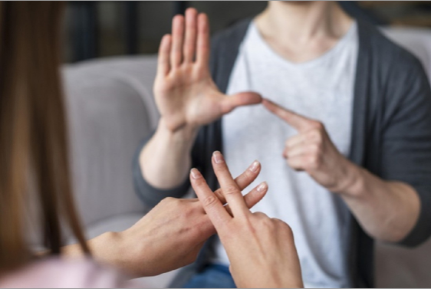
Você SABIA ???
BRAILLE
LIBRAS
Fonte: preparaenem.com
Fonte: cmbh.mg

Slide 8
Você SABIA ???
CERTO: PESSOA COM DEFICIÊNCIA
ERRADO: PORTADOR DE DEFICIÊNCIA
ERRADO: PORTADOR DE NECESSIDADES ESPECIAIS

Slide 9
AO REFERIR-SE A UMA PESSOA QUE NÃO OUVE E USA A LÍNGUA DE SINAIS O TERMO CORRETO É ...
CERTO – “SURDO”
ERRADO – “SURDO/MUDO”
ERRADO – “MUDO”

Slide 10
SUBSTITUA O TERMO ...
PESSOA
“NORMAL”
PESSOA
“SEM DEFICIÊNCIA”
POR

Slide 11
SUBSTITUA O TERMO ...
CADEIRANTE
USUÁRIO DE CADEIRA DE RODAS
Esse destaca o instrumento que a pessoa porta, não o que a pessoa é.
Esse coloca a pessoa á frente do instrumento que ela usa para se locomover.
POR

